Slide 1
環境情報開示基盤整備事業
委託
施策番号：54
平成30年度予算案2.5億円（平成29年度予算額1.7億円）
担当課：大臣官房環境経済課（03-5521-8229）
企業・投資家間の橋渡しを実現！
○ESG情報のデータベース（DB）と直接対話の機能を一体化した世界初のシステム
○400超の企業・投資家（平成28年度）が参加
○企業・投資家間の活用、企業間、企業内、海外との対話など様々な関係者間のESG情報の共有、分析、対話へと波及実証運用期間を経て、平成32年度までに本格運用を目指す
１
平成30年度予算案2.5億円
（平成29年度予算額1.7億円）
担当課：大臣官房環境経済課（03-5521-8229）

Slide 2
環境情報開示システムの活用
【データベース機能】
・E（SG)コア情報に絞り込み
・入手、分析も容易
【環境報告ガイドラインと連携】
GRIスタンダードやTCFD報告書等国際的動向を見据え改定
【直接対話機能】
E(SG)情報の作成部署と投資家の
対話をSNS感覚で直接対話可能
ESG対話
プラットフォーム

Slide 3
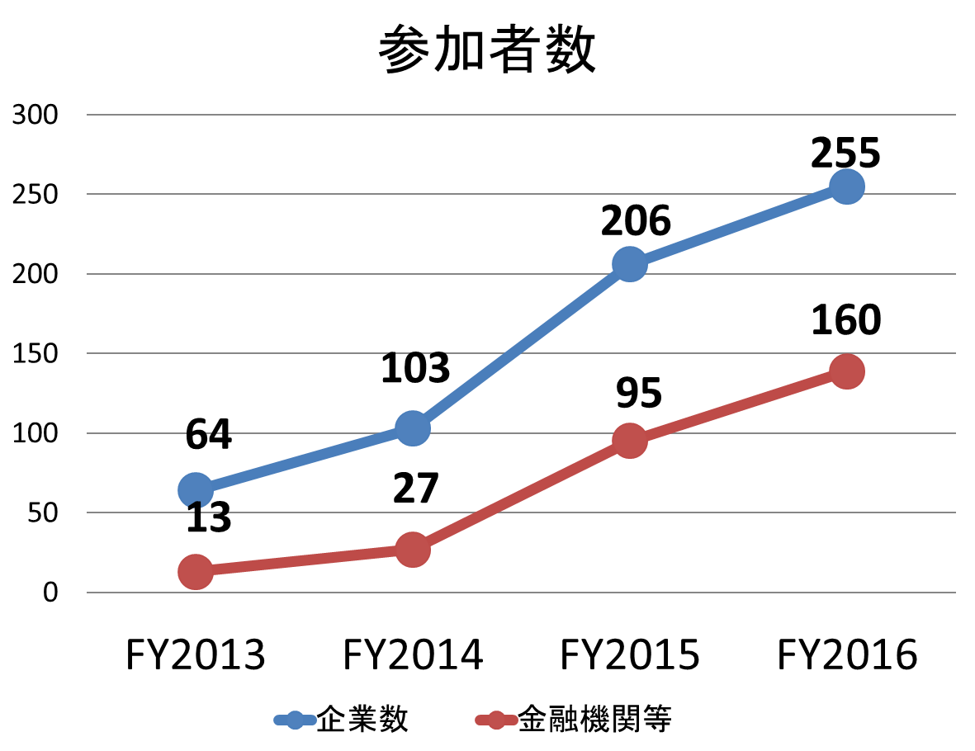
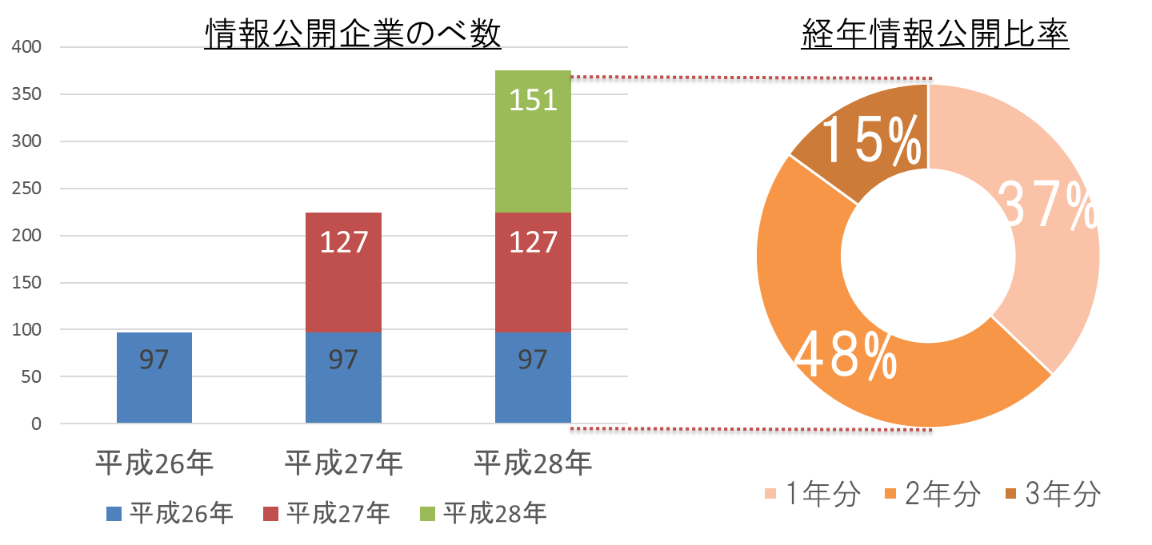
企業・金融機関等の参加状況・全体計画
参加状況の推移（2013-2016）
現在の参加状況（2018年3月2日）
参加登録
442社
環境情報開示
189社
各種報告書登録
265社
対話実施
294社
3

Slide 4
環境情報開示システムの活用事例
企業
投資家
レポートの作成、ご指導お願いします
グループＡ
地域活性化に対する貢献を
強調してもよいように感じました。
投資家B
アパレル業界はサプライチェーン 上のリスクが懸念されます。
投資家C
株式を保有することで貢献に
なると明確に書かかれても
良いかと思われます。
投資家D
Aグループは、本年度は報告書作成段階から
コミュニケーションツールを活用予定
4

